Slide 1
А 22
Готовимся к ЕГЭ
Вводные слова
Саглай Ирина Владимировна
МБОУ СОШ № 28

Slide 2
Формулировка задания
В каком варианте ответа правильно указаны все цифры, на месте которых в предложении должны стоять запятые?
Один из героев романа (1) конечно (2) Евгений Онегин – типичный молодой дворянин начала XX века. Но главный герой (3) без сомнения (4) сам А.С. Пушкин – автор произведения.
1,2 2)1,3 3)3,4 4)1,2,3,4
Правильный ответ: 4
Notes:
В каком варианте ответа правильно указаны все цифры, на месте которых в предложении должны стоять запятые?
Один из героев романа (1) конечно (2) Евгений Онегин – типичный молодой дворянин начала XX века. Но главный герой (3) без сомнения (4) сам А.С. Пушкин – автор произведения.
1,2
1,3
3,4
1,2,3,4
Правильный ответ: 4

Slide 3
Что требуется от учеников.
Зная, что такое вводные слова, правильно расставить знаки препинания при них и выбрать ответ, помня о том, что следует различать вводные слова и схожие с ними по звучанию члены предложения.
Notes:
Что требуется от учеников.
Зная, что такое вводные слова, правильно расставить знаки препинания при них и выбрать ответ, помня о том, что следует различать вводные слова и схожие с ними по звучанию члены предложения.

Slide 4
Что следует знать для правильного выполнения задания:
Какие выделяются группы вводных слов по значению.
2.Какие слова никогда не являются вводными, но нередко ошибочно принимаются за таковые.
3.Как различать вводные слова и схожие с ними по звучанию члены предложения.
Notes:
Что следует знать для правильного выполнения задания:
Какие выделяются группы вводных слов по значению.
Какие слова никогда не являются вводными, но нередко ошибочно принимаются за таковые.
Как различать вводные слова и схожие с ними по звучанию члены предложения.

Slide 5
Вводные слова – слова, при помощи которых говорящий выражает свое отношение к тому, что он сообщает.
Вводные слова можно изъять из предложения без изменения основной мысли синтаксической конструкции.
Notes:
Вводные слова – слова, при помощи которых говорящий выражает свое отношение к тому, что он сообщает.
Вводные слова можно изъять из предложения без изменения основной мысли синтаксической конструкции.

Slide 6
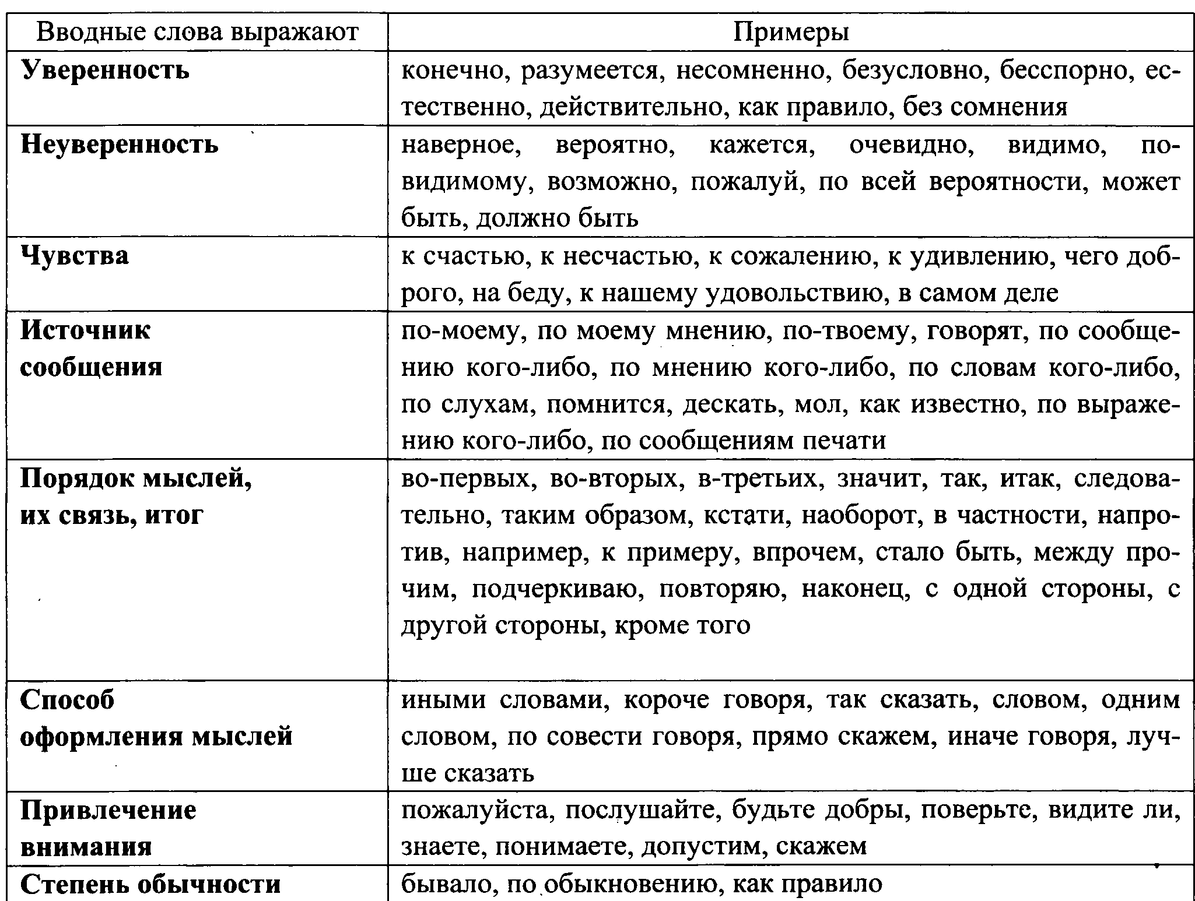

Slide 7
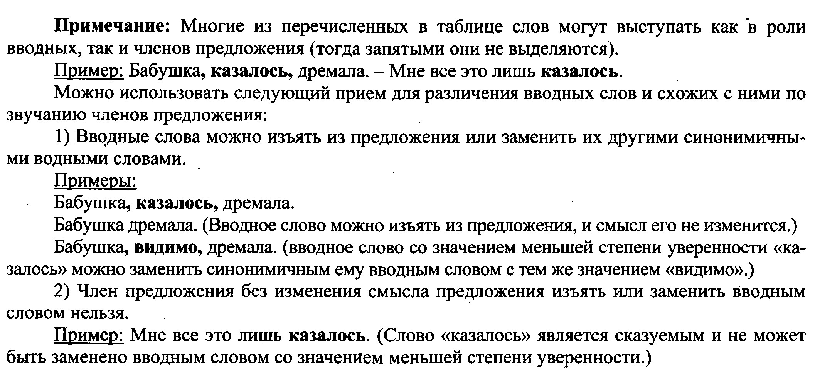

Slide 8
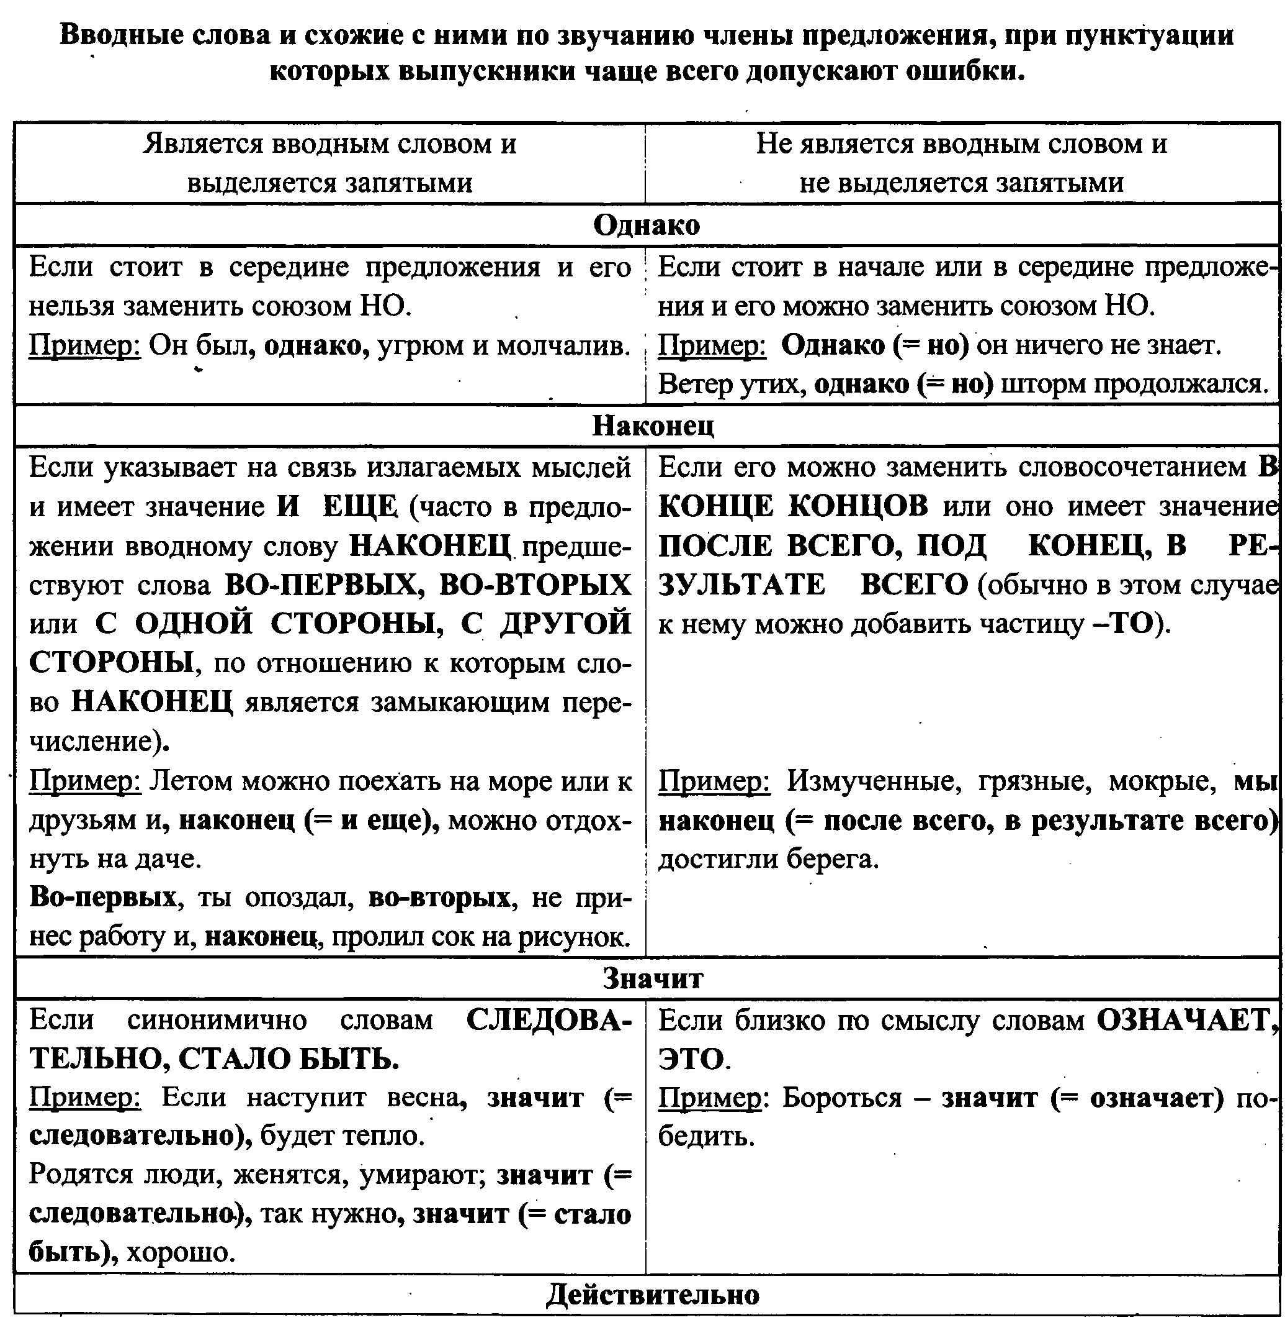

Slide 9
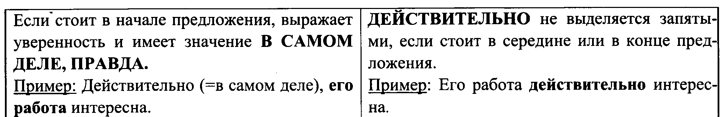
Действительно

Slide 10
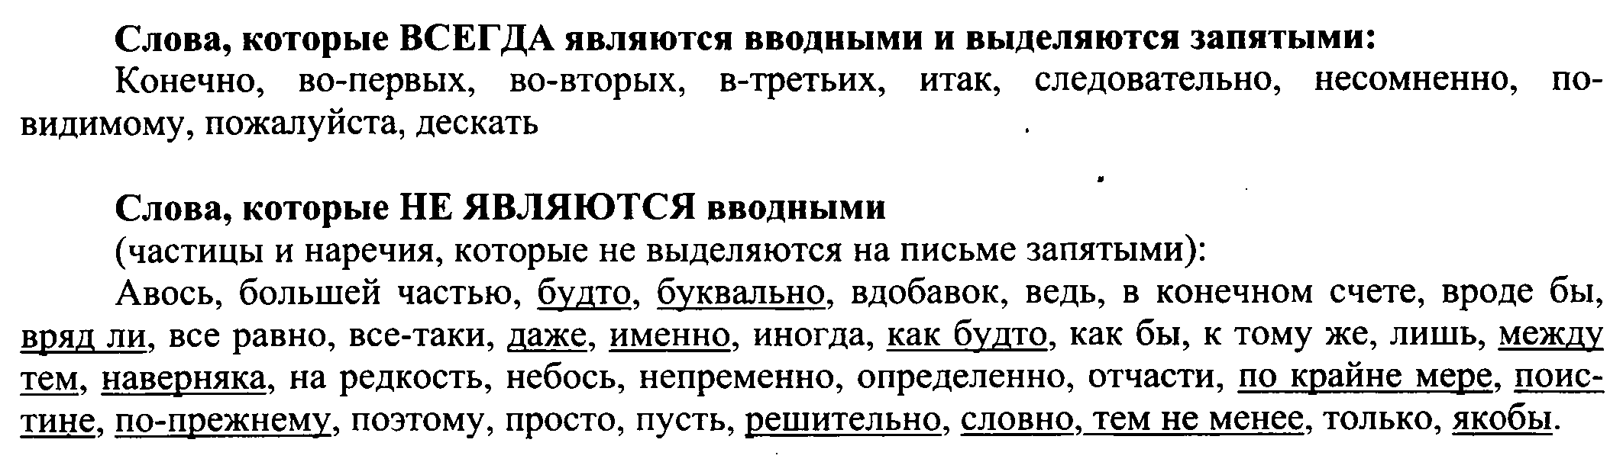

Slide 11
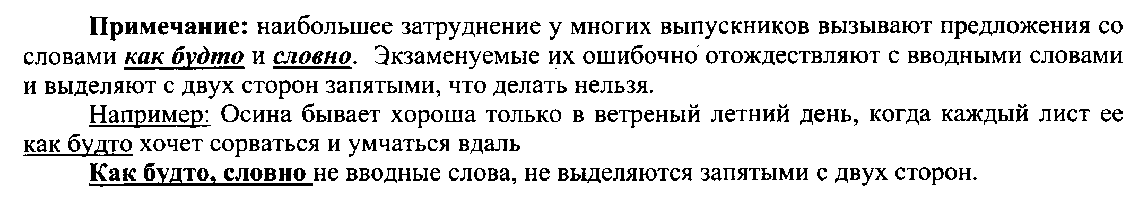

Slide 12
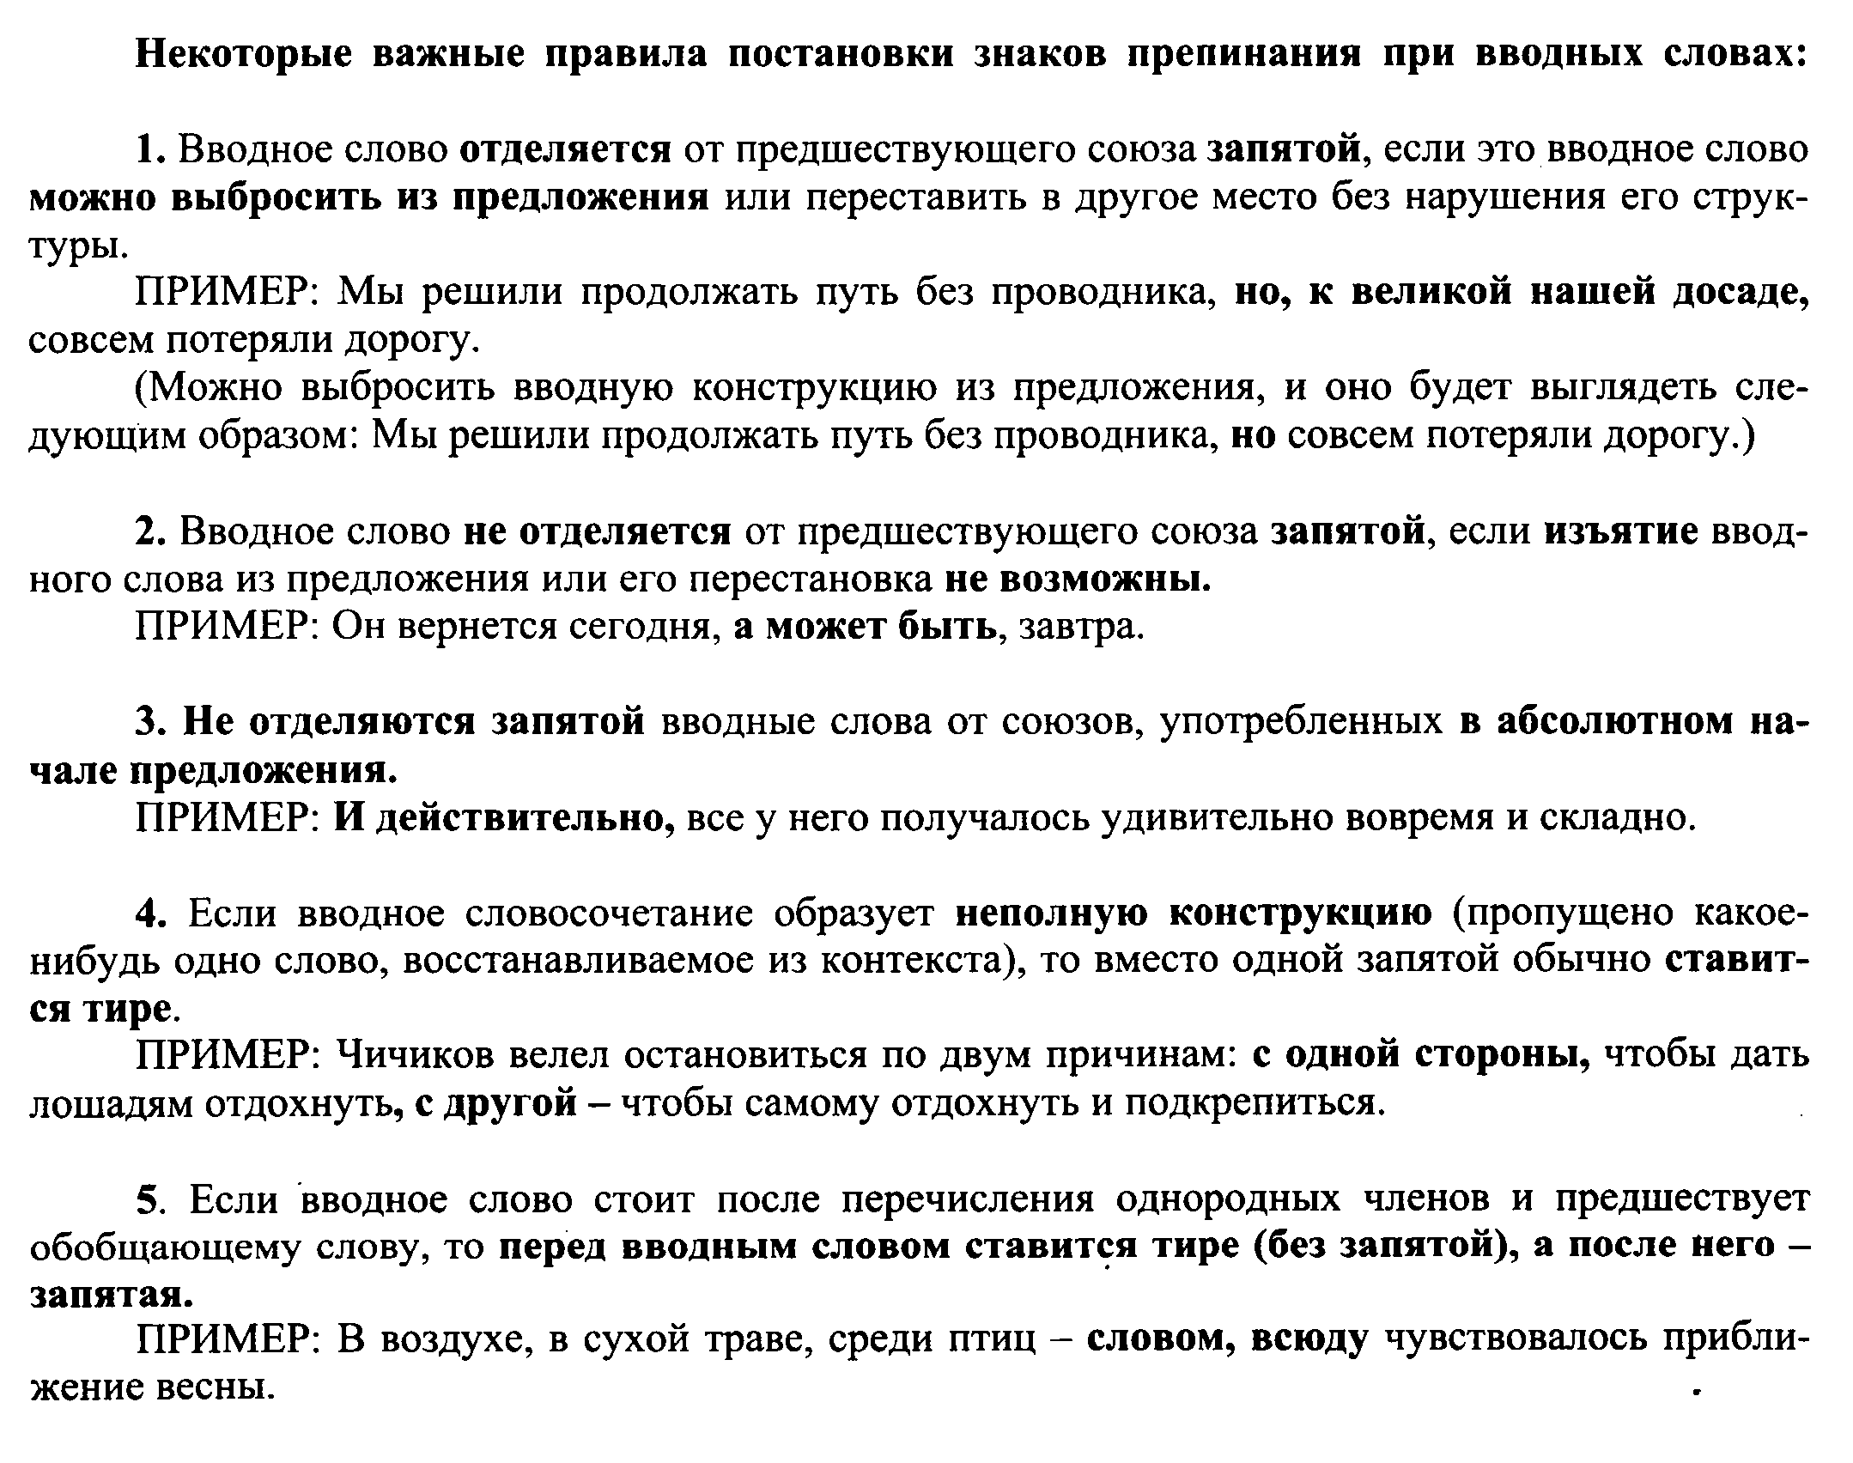

Slide 13
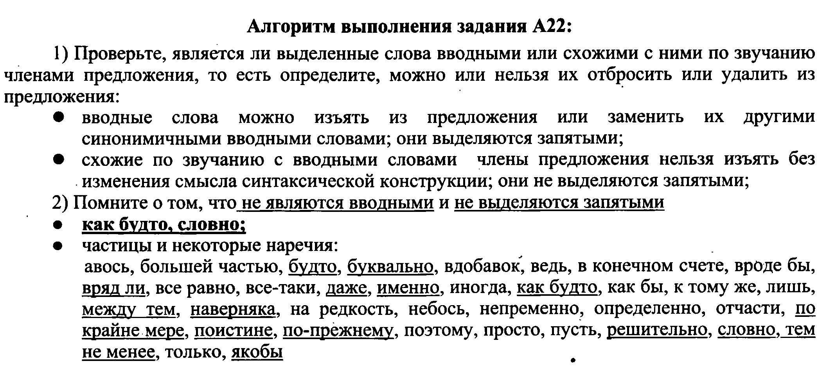

Slide 14
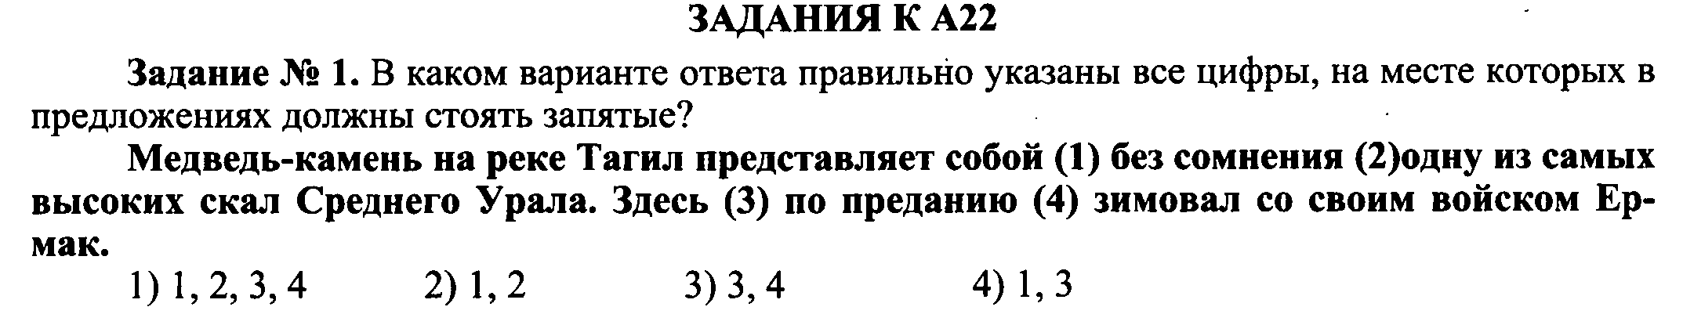

Slide 15
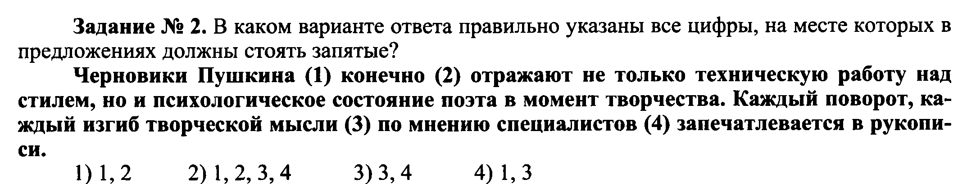

Slide 16
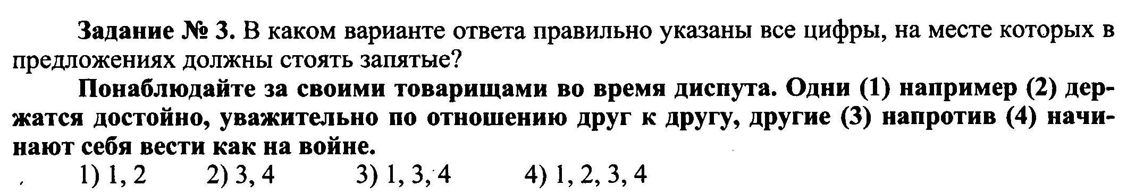

Slide 17
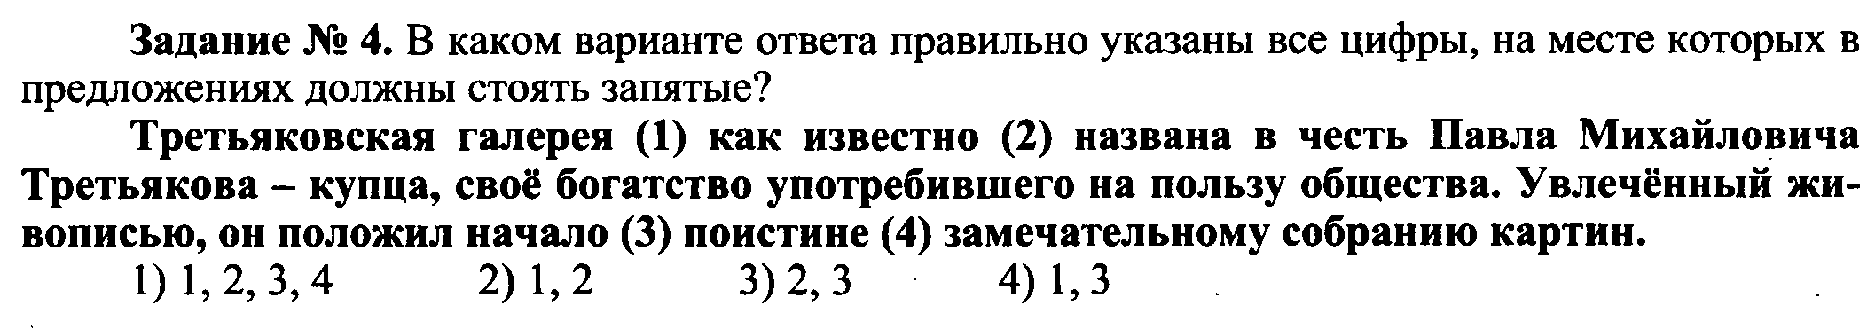

Slide 18
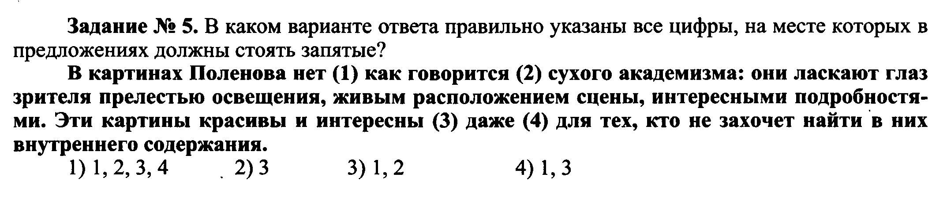

Slide 19
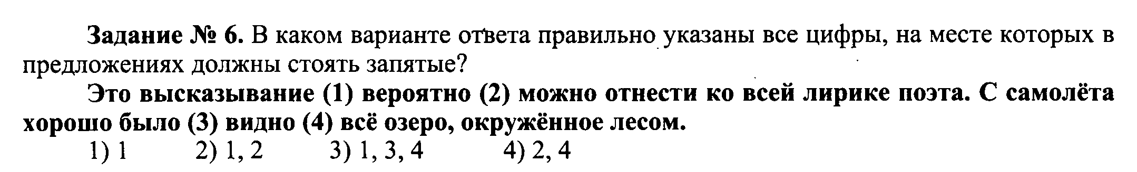

Slide 20
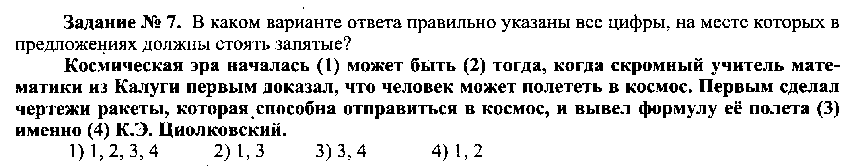

Slide 21
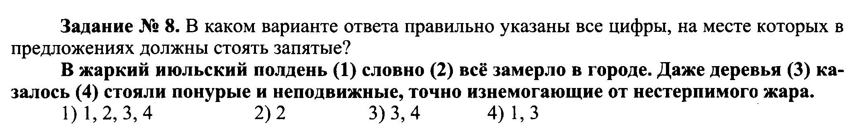

Slide 22
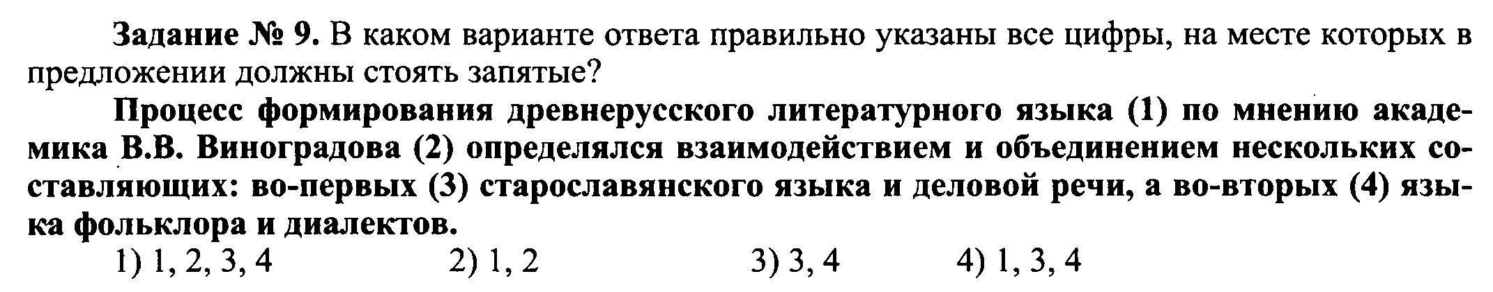

Slide 23
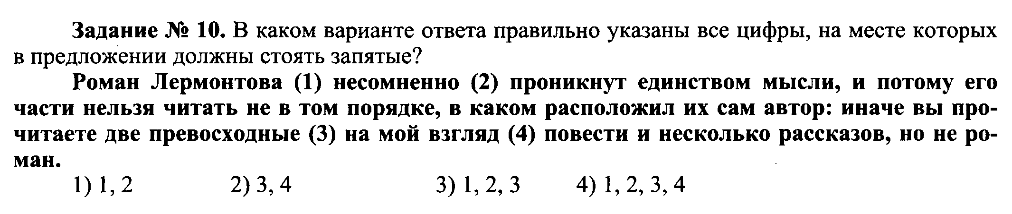

Slide 24
